Slide 1

WEBSITE TUYỂN DỤNG VIỆC LÀM WorldJob
Sinh viên thực hiện: Nguyễn Thanh Nhứt
Giảng viên hướng dẫn: Võ Văn Hải

Slide 2
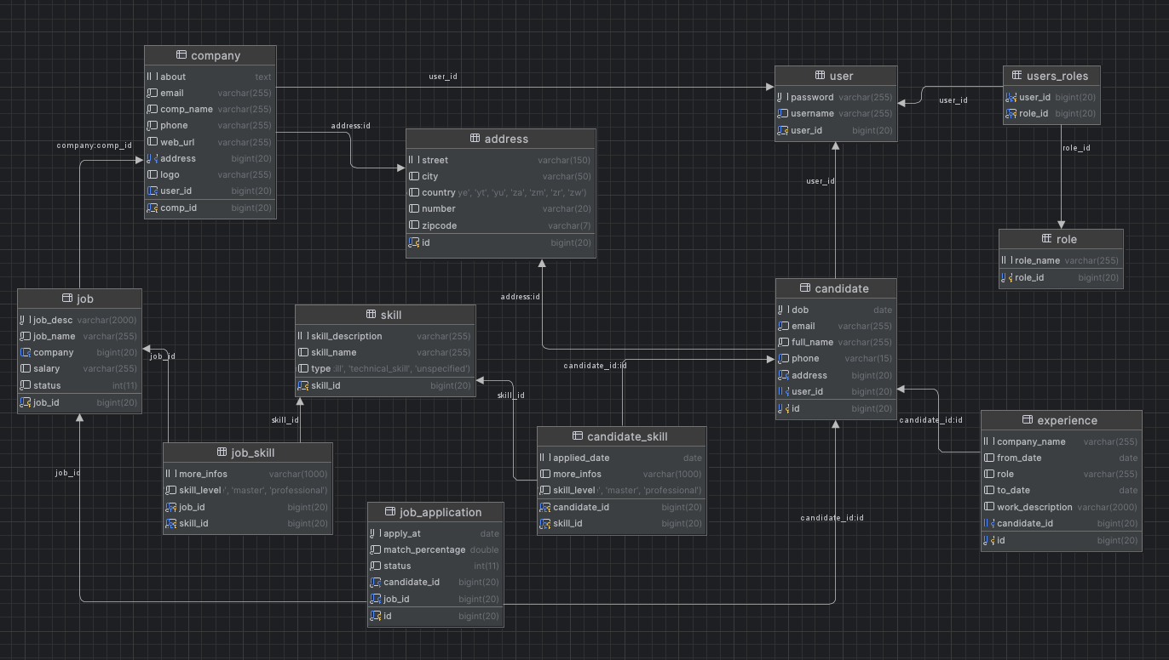
Diagram

Slide 3

01
Spring Security
Hệ thống phân quyền với Spring Security

Slide 4
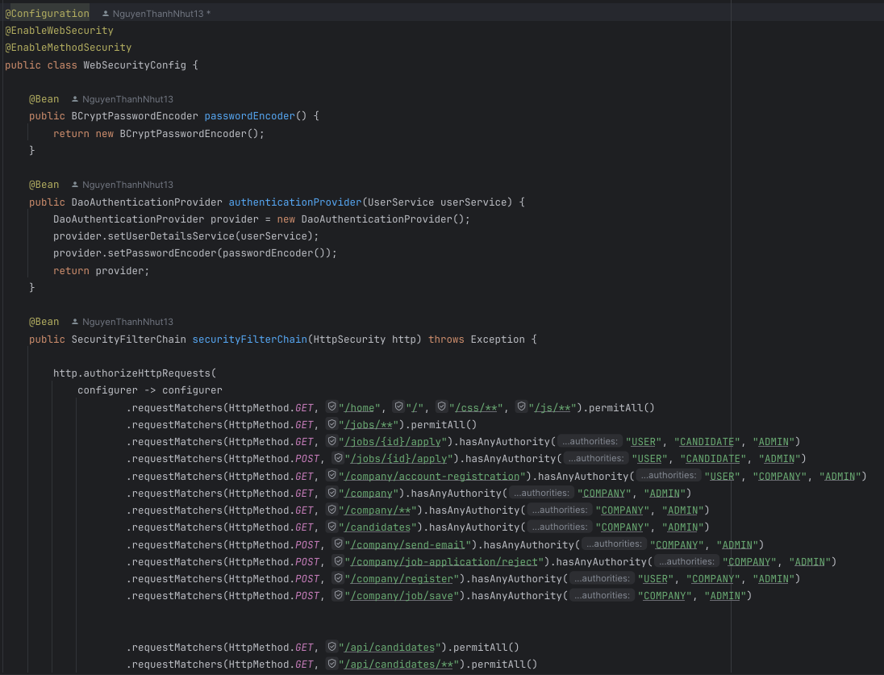

Slide 5
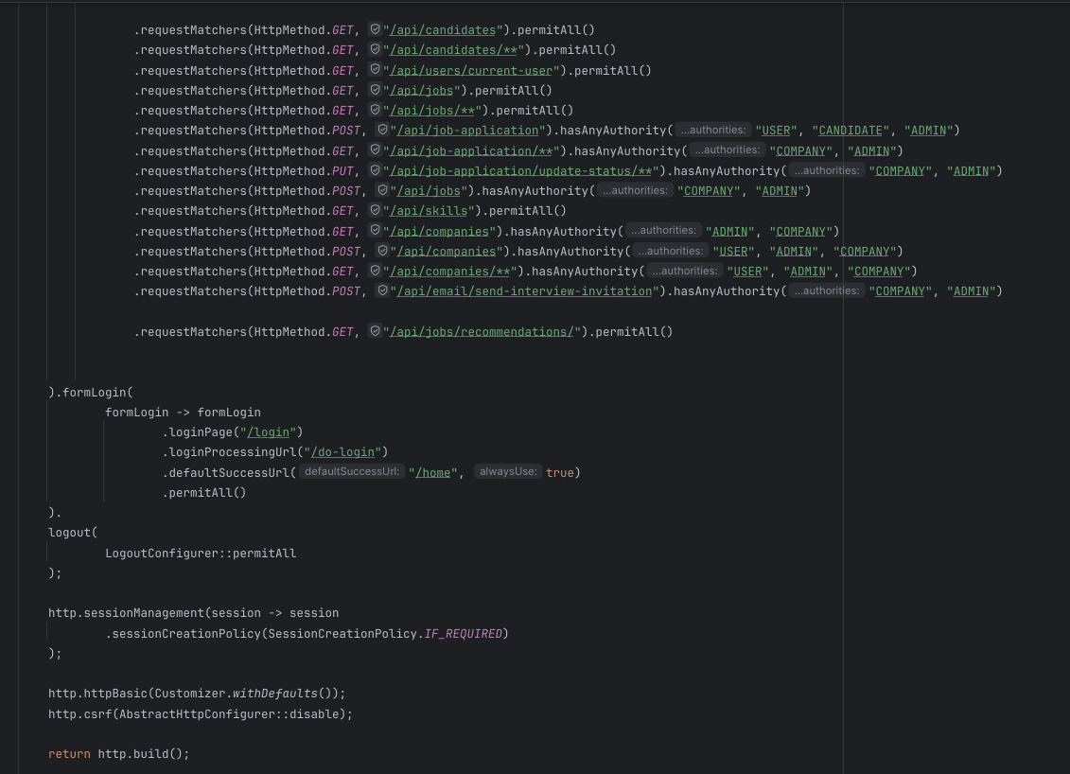

Slide 6
01
Guest
Chức năng cho người dùng khách

Slide 7
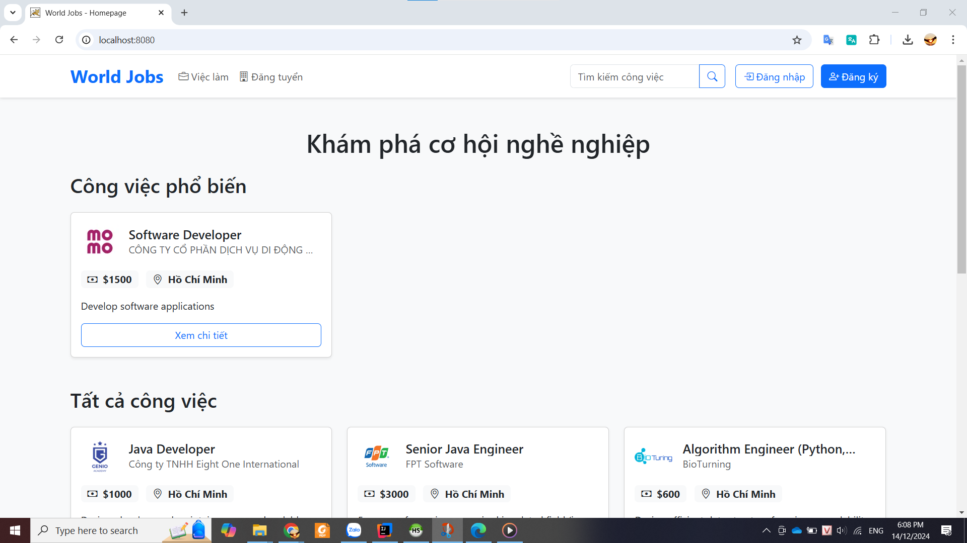
Trang chủ

Slide 8
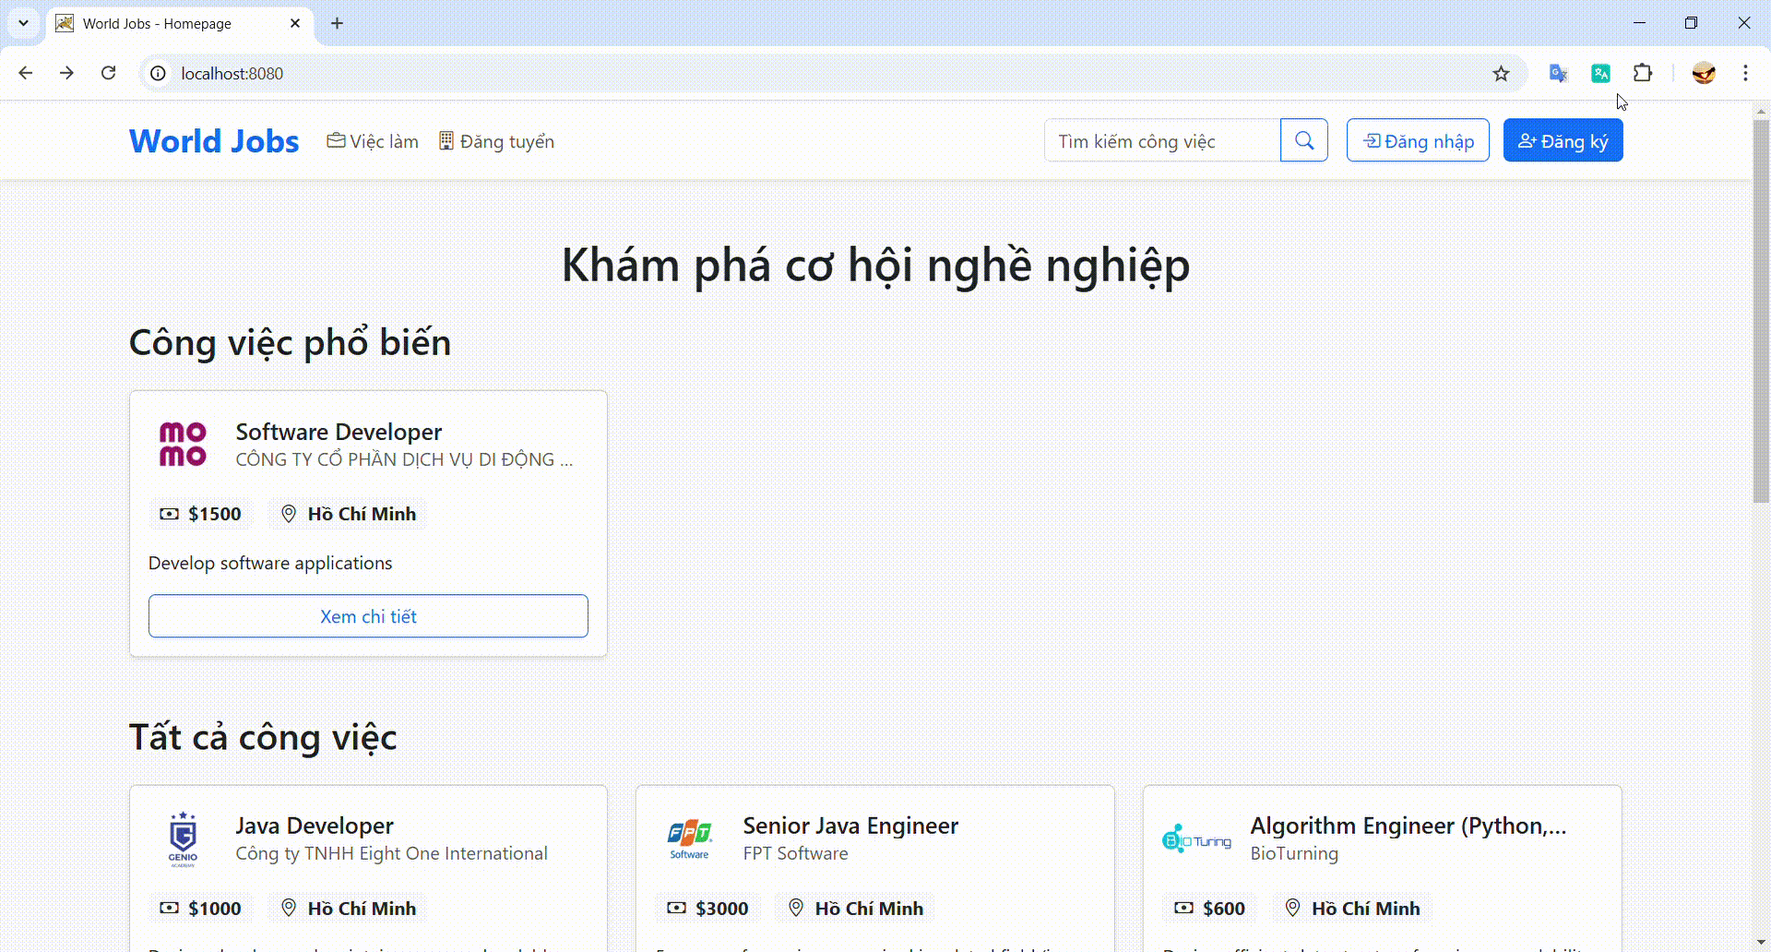
Xem chi tiết công việc

Slide 9
02
Candidate
Chức năng cho ứng viên

Slide 10
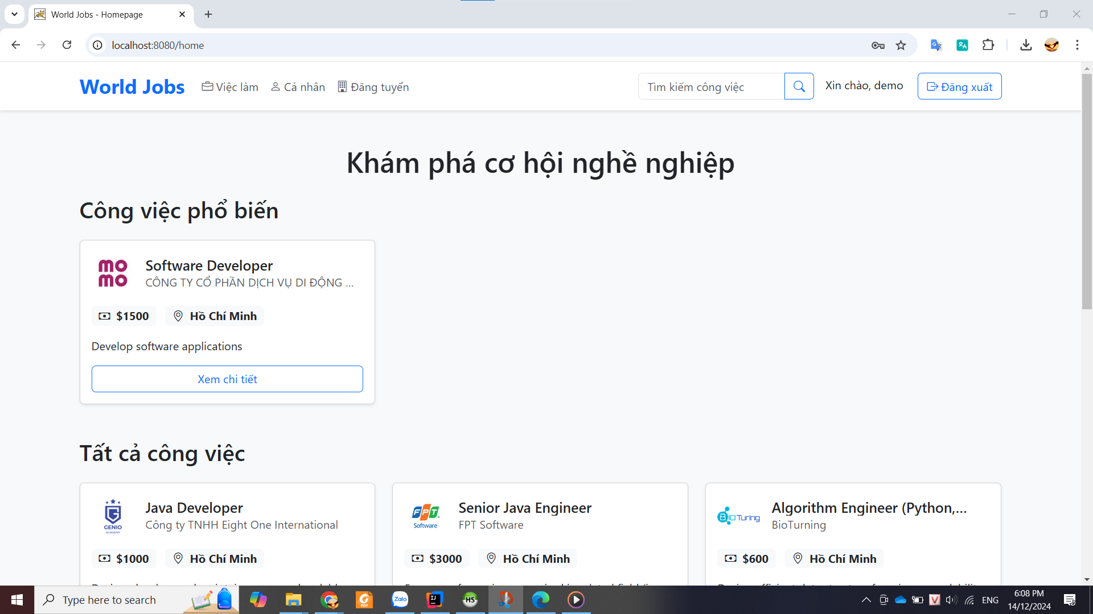
Trang chủ

Slide 11

Gợi ý job

Slide 12
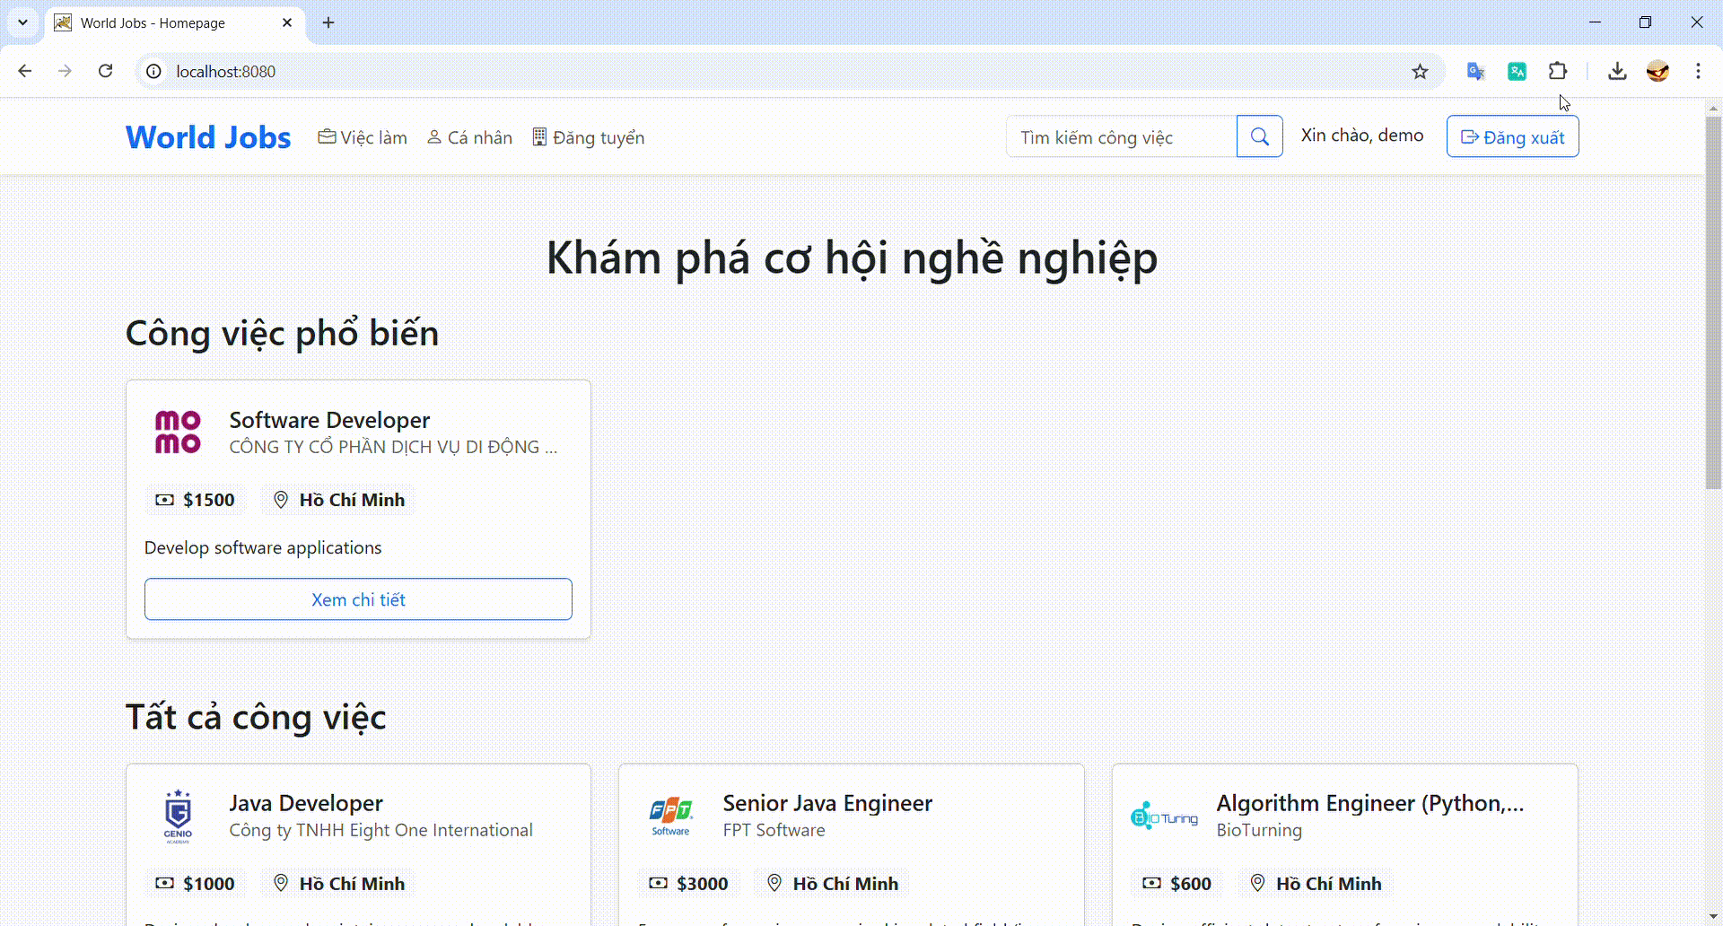
Gợi ý kỹ năng cho người mới

Slide 13
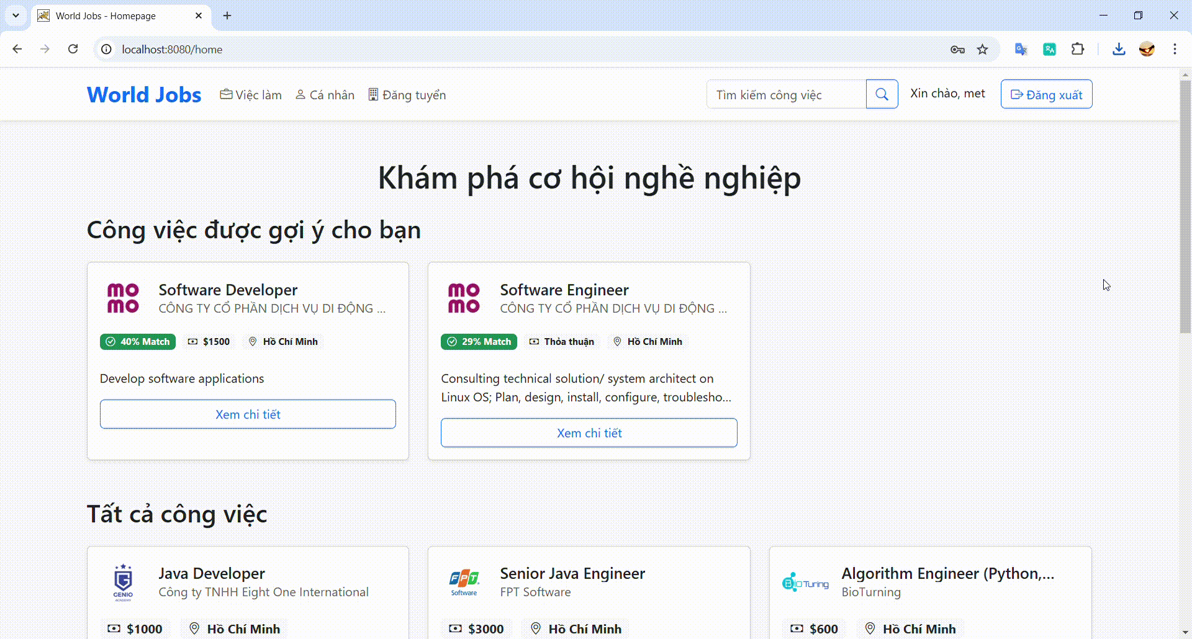
Gợi ý kỹ năng cho người cũ

Slide 14
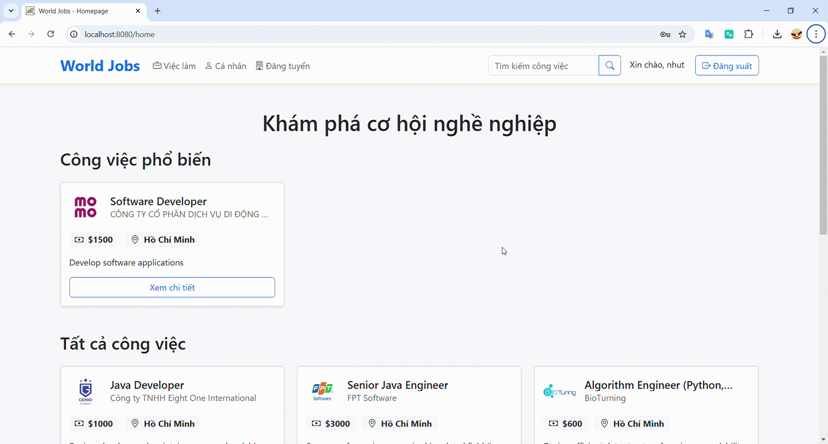
Ứng tuyển

Slide 15
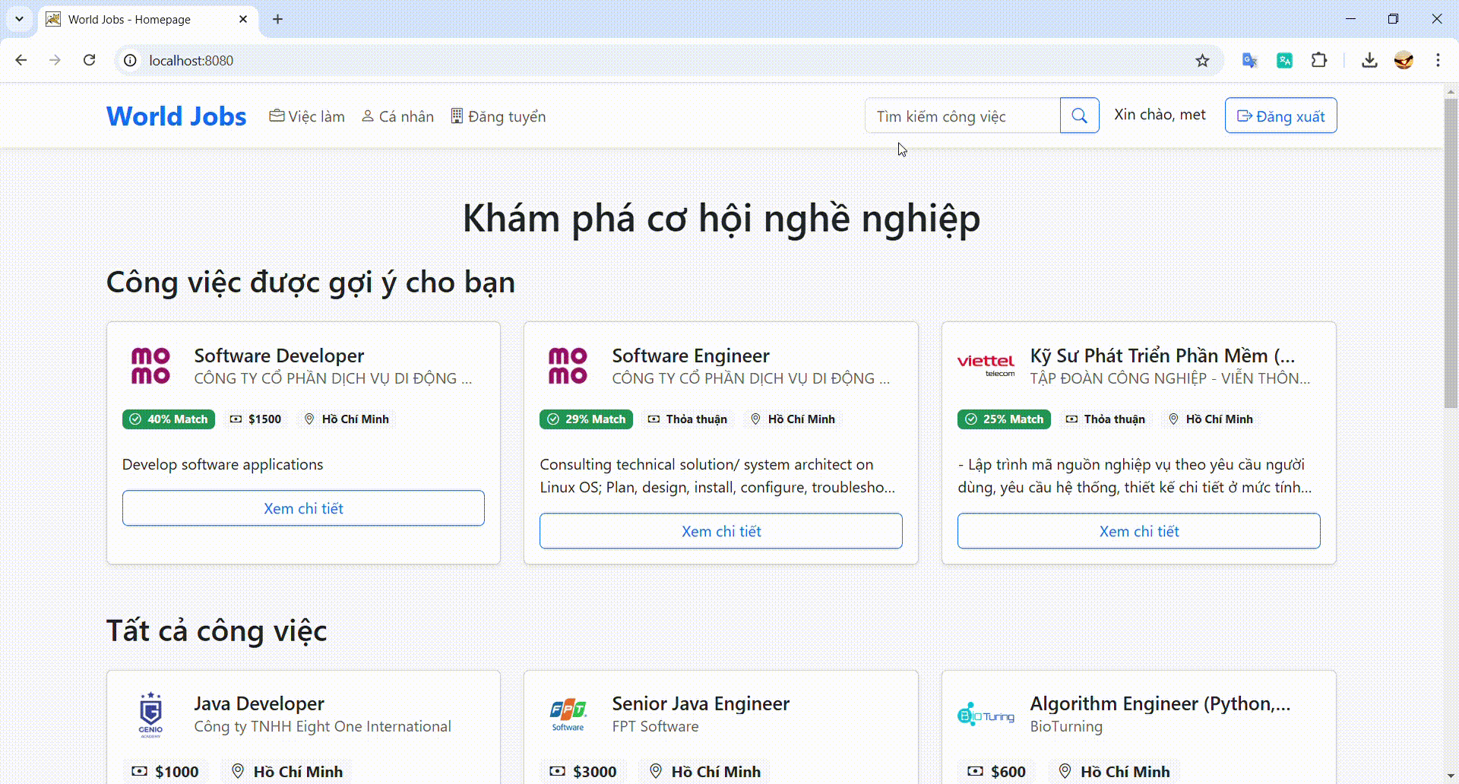
Ứng tuyển – quản lý thông tin

Slide 16
03
Company
Chức năng cho nhà tuyển dụng

Slide 17
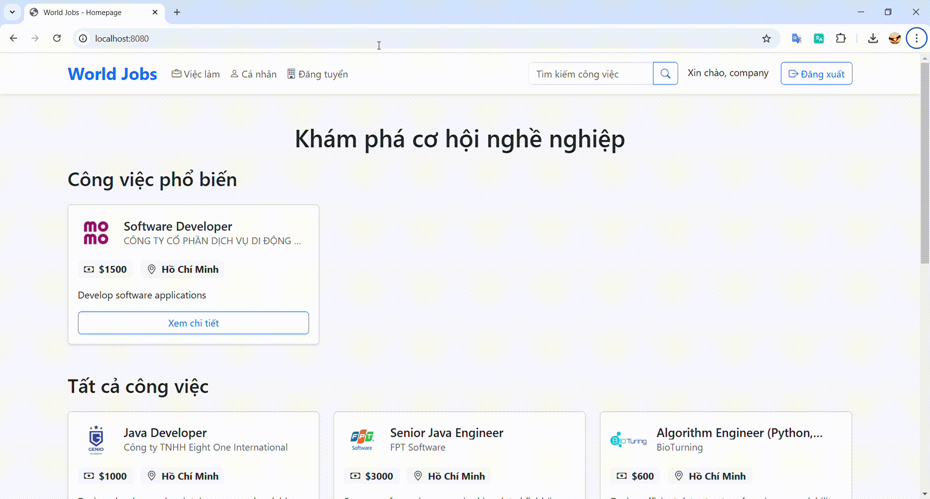
Đăng ký tài khoản công ty

Slide 18
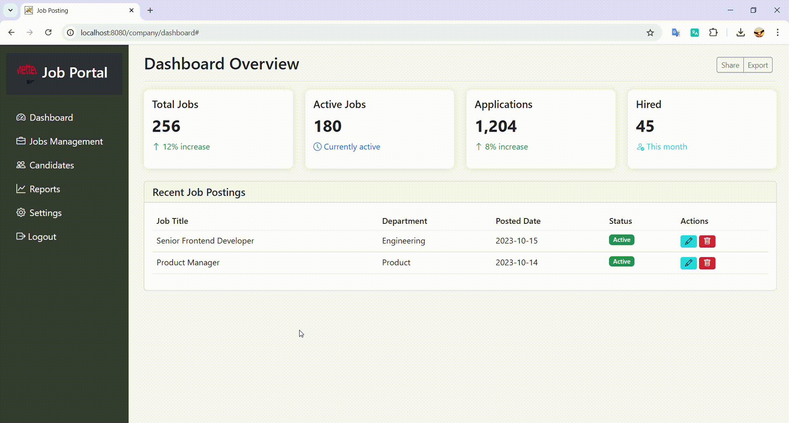
Đăng tin tuyển dụng

Slide 19
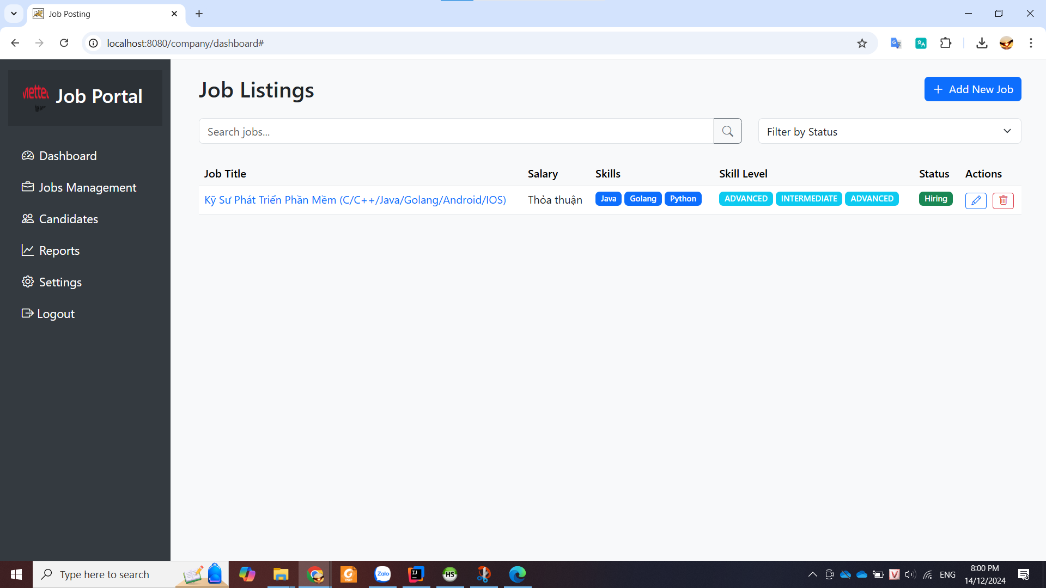
Quản lý công việc

Slide 20
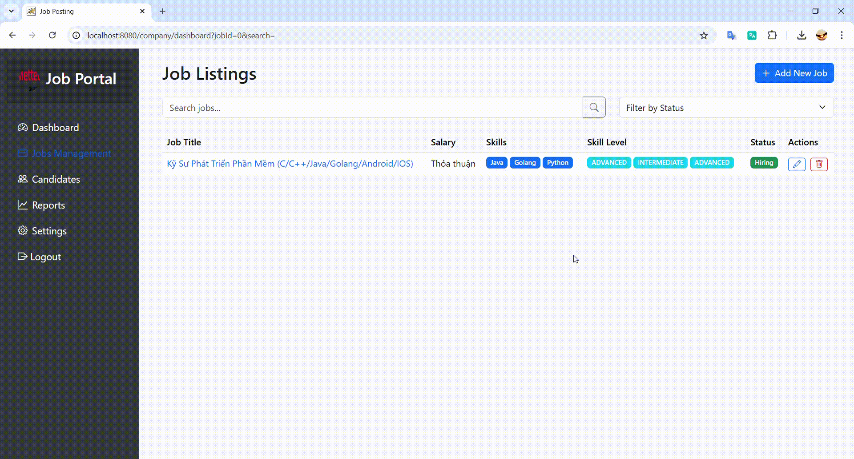
Quản lý ứng viên

Slide 21
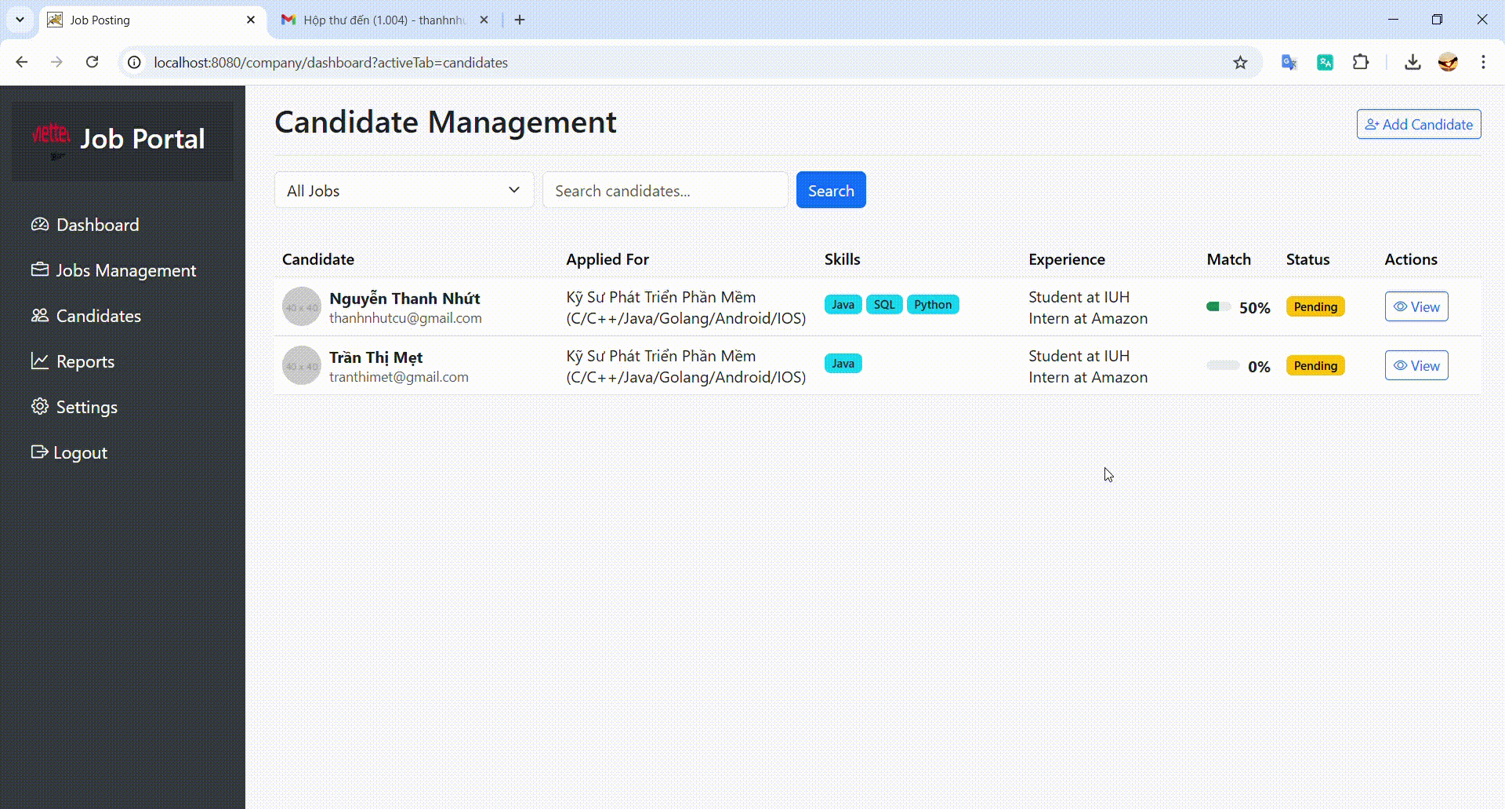
Gửi thông báo cho ứng viên

Slide 22
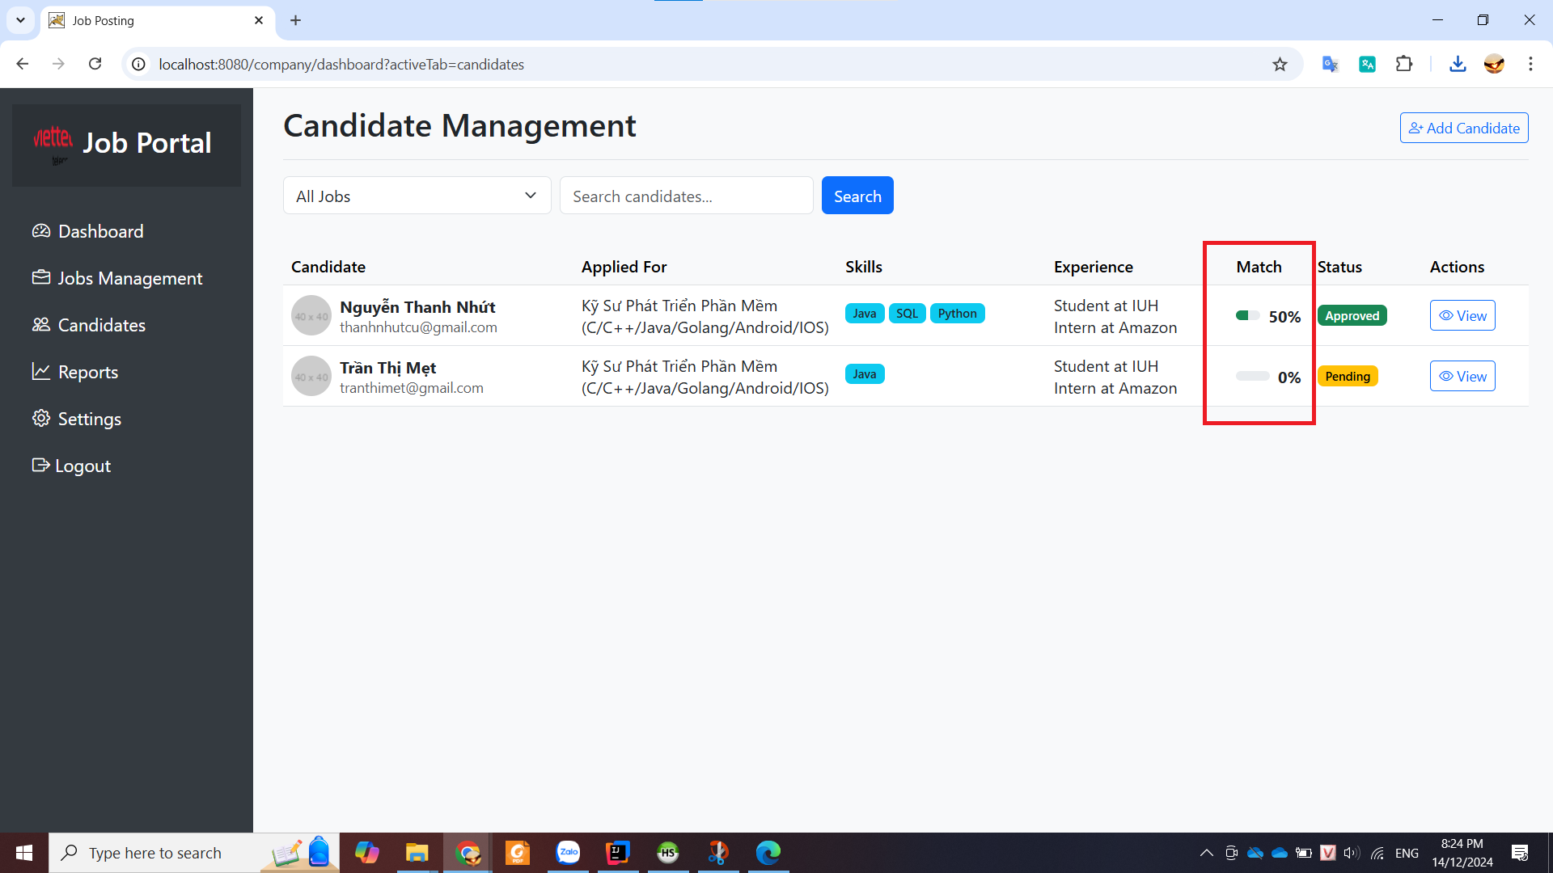
Gợi ý ứng viên

Slide 23
Thank you!

